Slide 2
Уважайте бабушек,
уважайте дедушек!

Slide 3
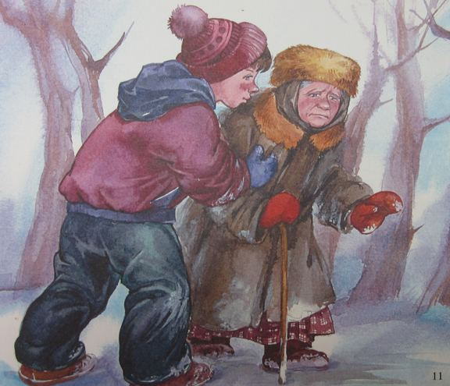
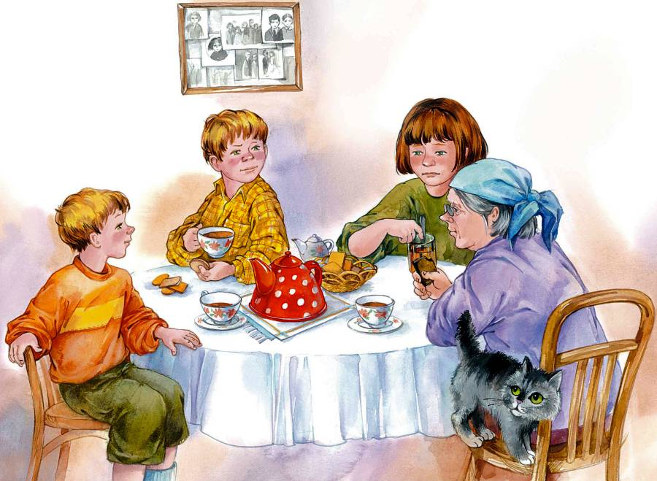
Рассказы Валентины Осеевой
«Просто старушка»
«Печенье»

Slide 4
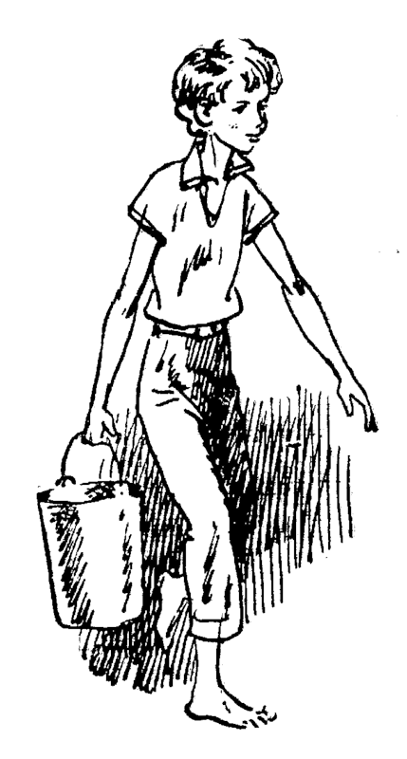
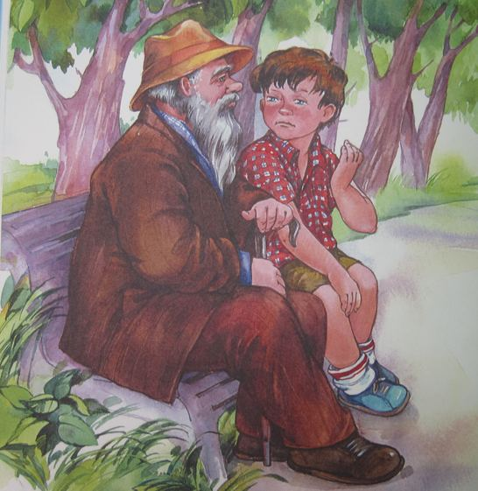
Рассказы Валентины Осеевой
«Разделите так,
как делили работу…»
«Волшебное слово»

Slide 5
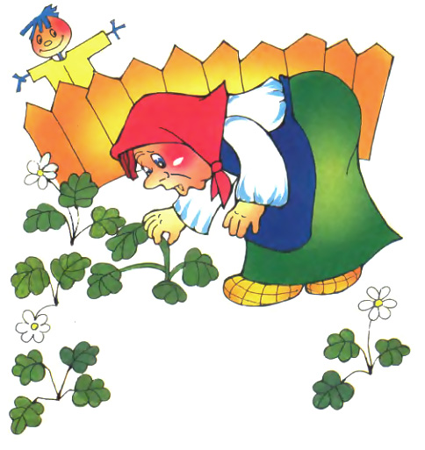
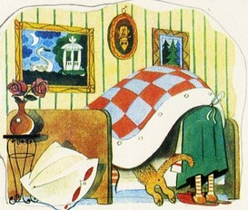
Бабушки в стихах
Сергея Михалкова
Агнии Барто
«Было у бабушки
сорок внучат»
«Где очки?»

Slide 6
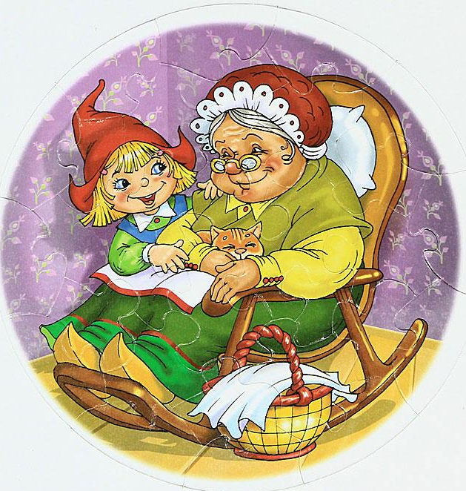
Сказочные бабушки и дедушки
Ш. Перро «Красная Шапочка»

Slide 7
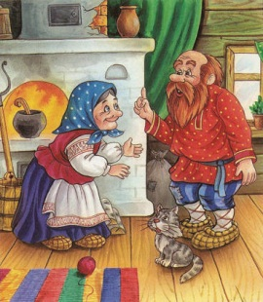
Сказочные бабушки и дедушки
«Колобок»

Slide 8
Сказочные бабушки и дедушки
«Репка»

Slide 9
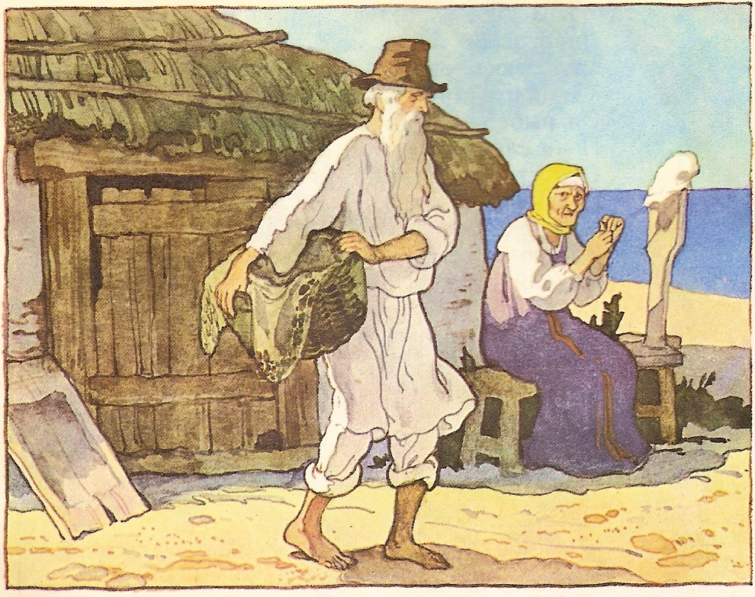
Сказочные бабушки и дедушки
А. С. Пушкин «Сказка о рыбаке и рыбке»

Slide 10
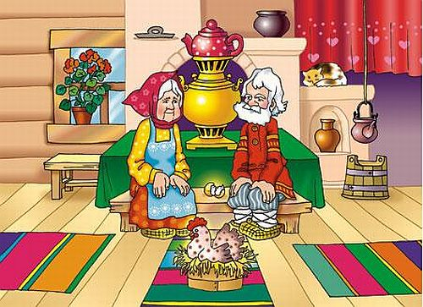
Сказочные бабушки и дедушки
«Курочка Ряба»

Slide 11
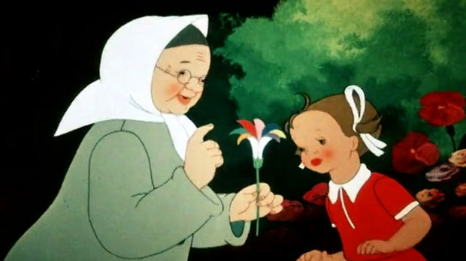
Сказочные бабушки и дедушки
В. Катаев «Цветик-Семицветик»

Slide 12
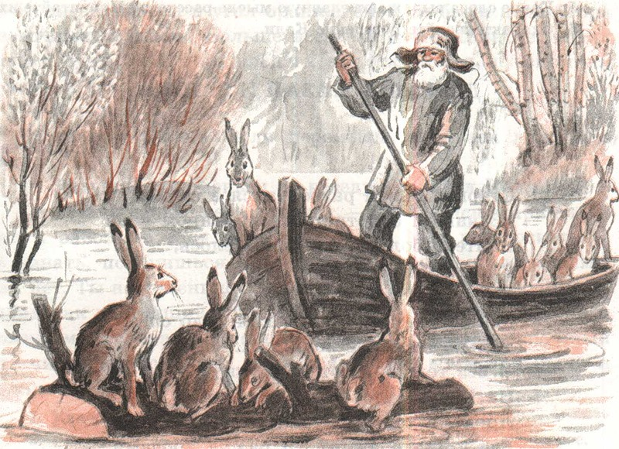
Сказочные бабушки и дедушки
Н. Некрасов «Дед Мазай
и зайцы»

Slide 13
Сказочные бабушки и дедушки
Э.Успенкий «Крокодил Гена и его друзья»

Slide 14
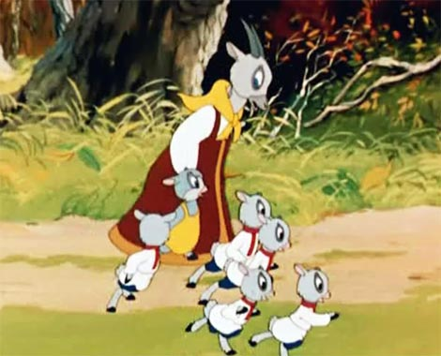
Сказочные бабушки и дедушки
«Волк и
семеро козлят»

Slide 15
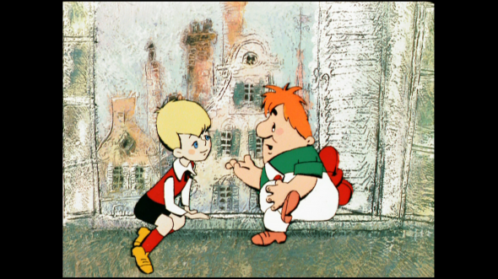
Сказочные бабушки и дедушки
А. Линдгрен «Малыш и Карлсон»

Slide 16
Спасибо за внимание!
До новых встреч!

